Slide 1

第五章
定积分
不定积分
积分学
定积分

Slide 2








第一节
第五章
定积分的概念及性质
一、定积分问题举例
二、 定积分的定义
三、 定积分的性质
机动 目录 上页 下页 返回 结束

Slide 3

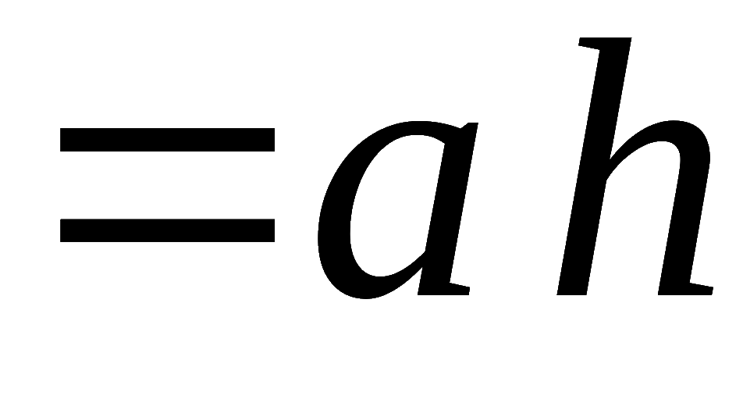

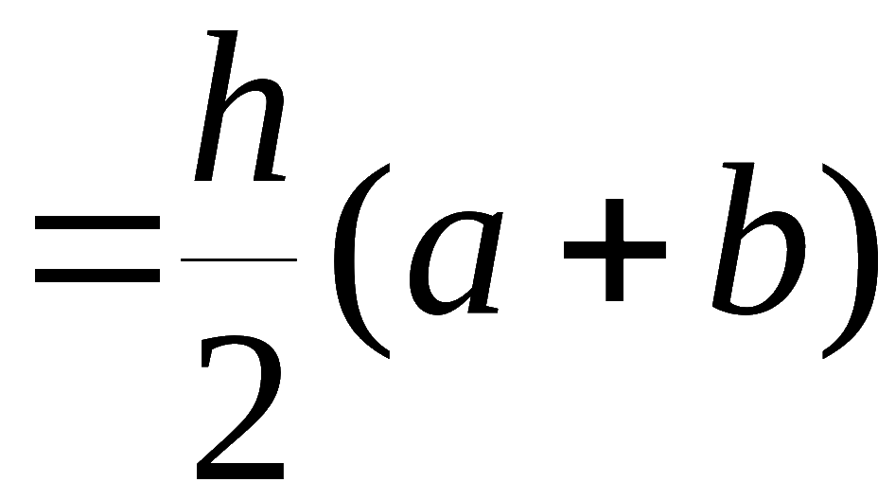

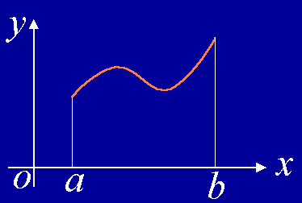

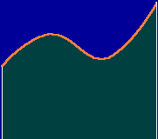
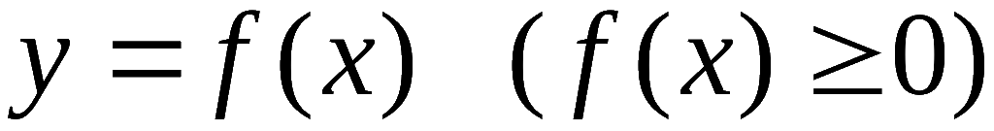

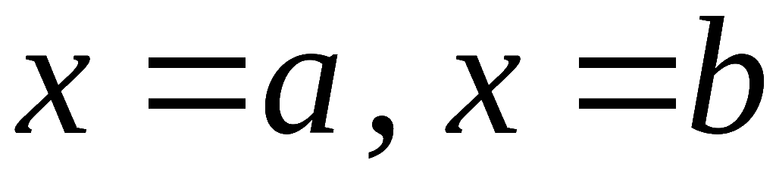
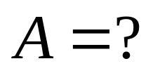
一、定积分问题举例
矩形面积
梯形面积
1. 曲边梯形的面积
设曲边梯形是由连续曲线
以及两直线
所围成 ,
求其面积 A .
机动 目录 上页 下页 返回 结束

Slide 4
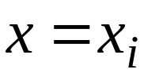
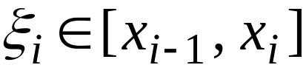
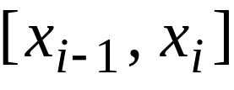
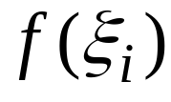

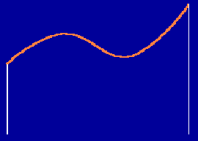






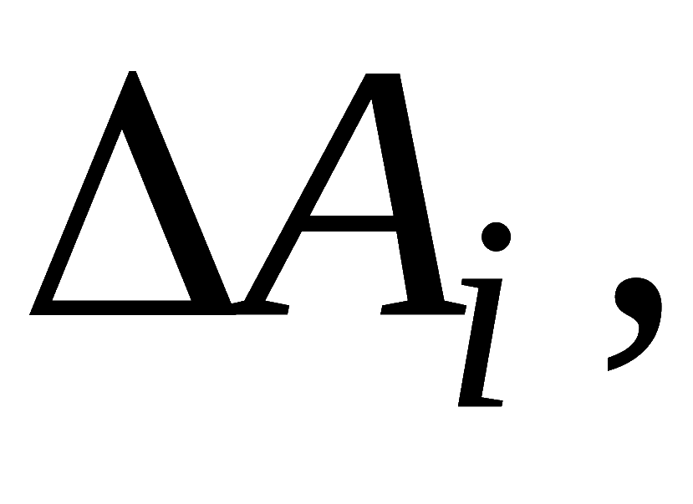

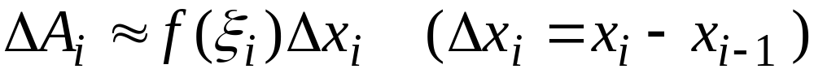
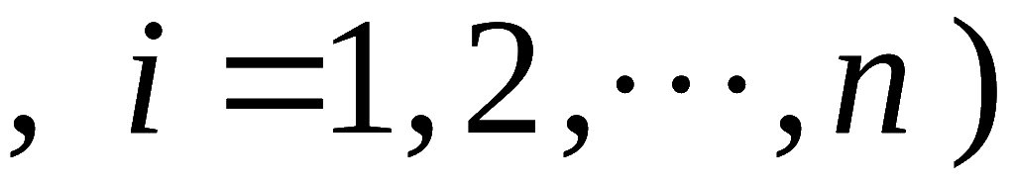
解决步骤 :
1) 分割.
在区间 [a , b] 中任意插入 n –1 个分点
用直线
将曲边梯形分成 n 个小曲边梯形;
2) 取点.
在第i 个窄曲边梯形上任取
作以
为底 ,
为高的小矩形,
并以此小
梯形面积近似代替相应
窄曲边梯形面积
得
机动 目录 上页 下页 返回 结束

Slide 5
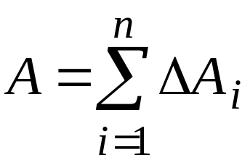
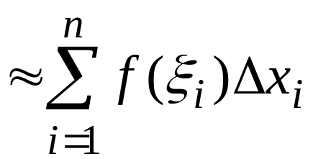
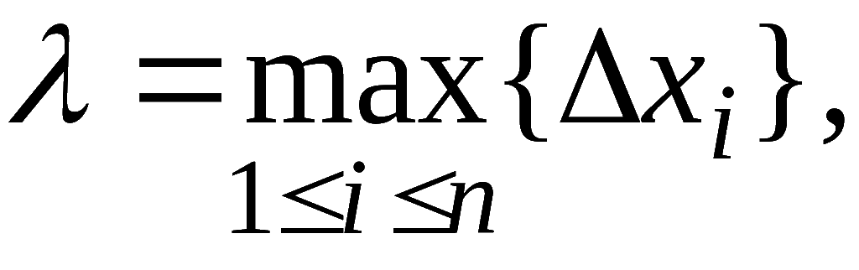
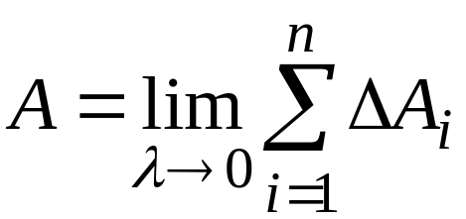
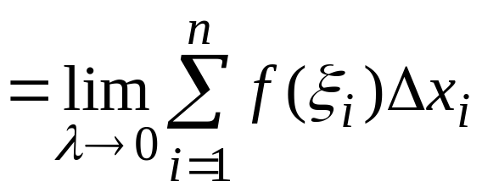
3) 近似和.
4) 取极限.
令
则曲边梯形面积
机动 目录 上页 下页 返回 结束

Slide 6
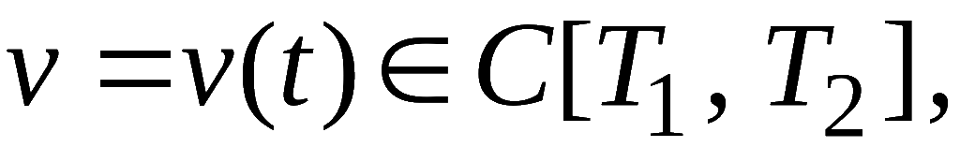
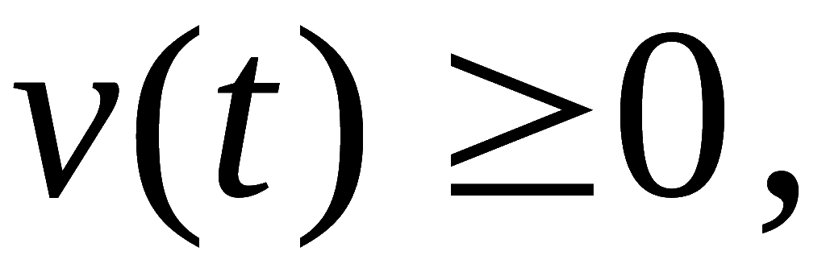
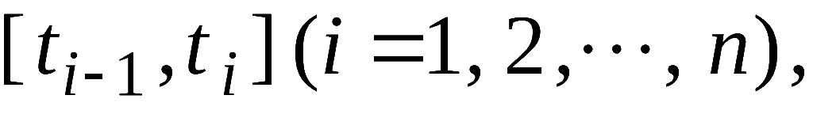
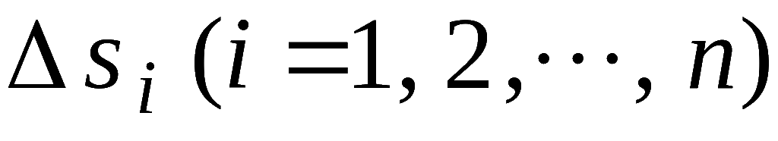
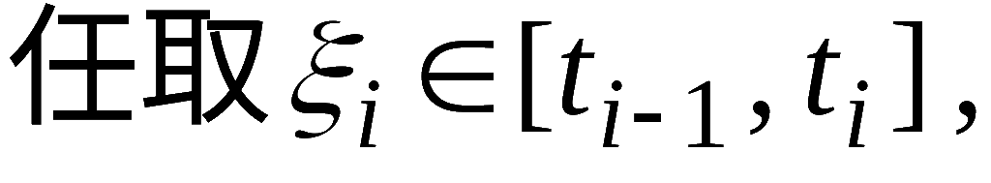
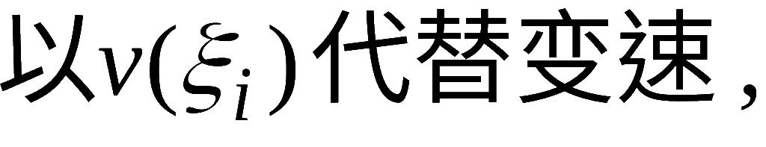
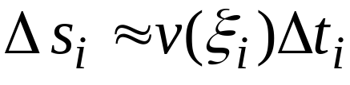

2. 变速直线运动的路程
设某物体作直线运动,
已知速度
且
求在运动时间内物体所经过的路程 s.
解决步骤:
1) 分割.
将它分成
n 个小段
在每个小段上物体经
过的路程为
2) 取点.
得
机动 目录 上页 下页 返回 结束

Slide 7
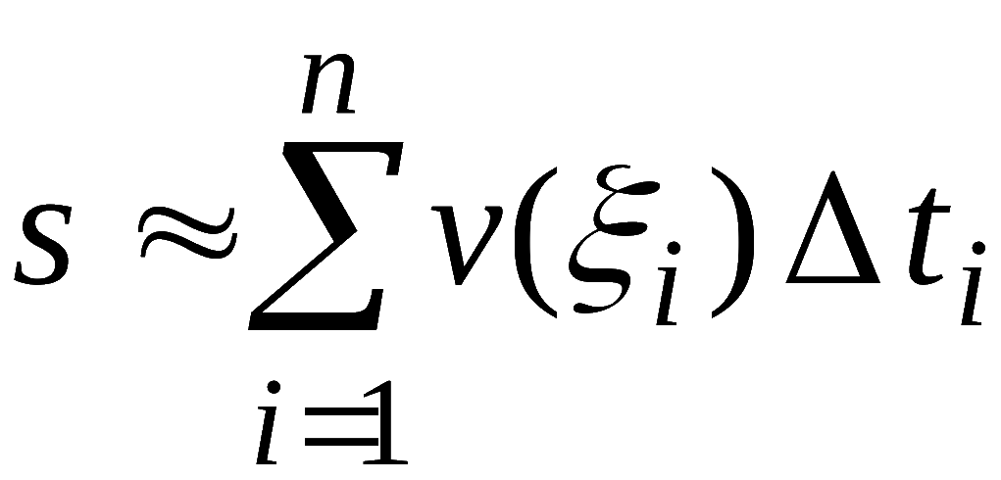
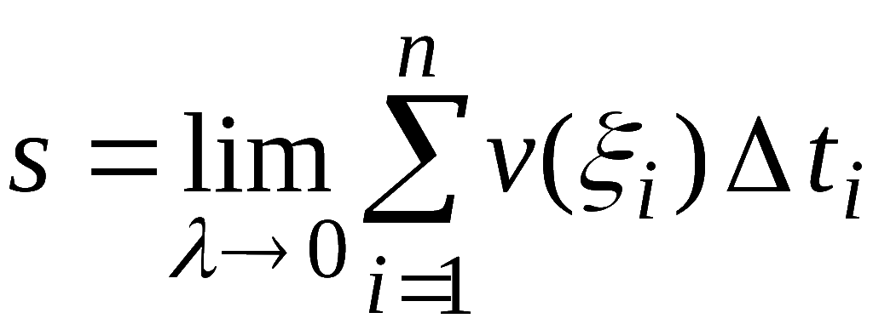
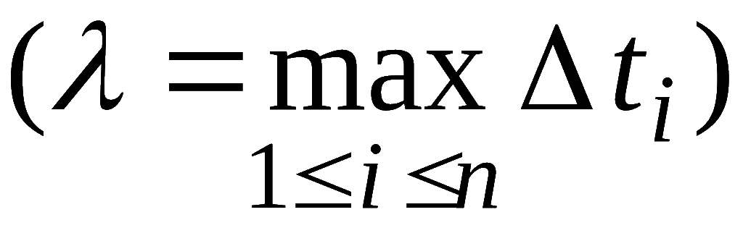
3) 近似和.
4) 取极限 .
上述两个问题的共性:
解决问题的方法步骤相同 :
“分割 , 取点 , 近似和 , 取极限 ”
所求量极限结构式相同:
特殊乘积和式的极限
机动 目录 上页 下页 返回 结束

Slide 8
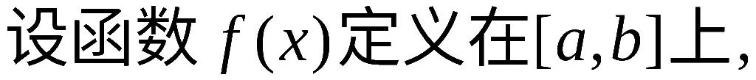


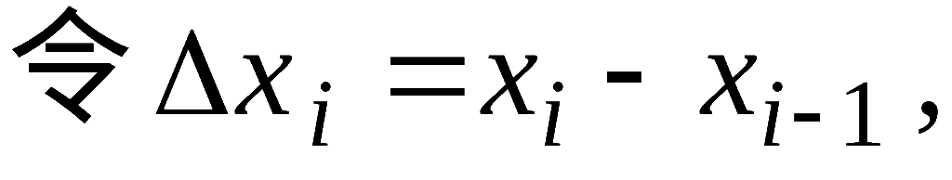
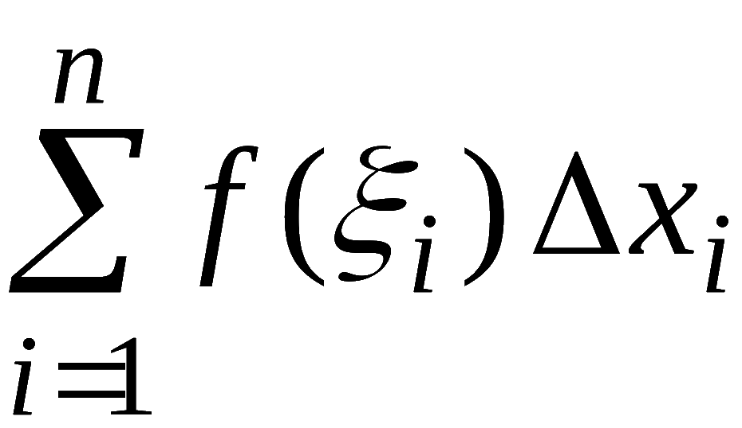
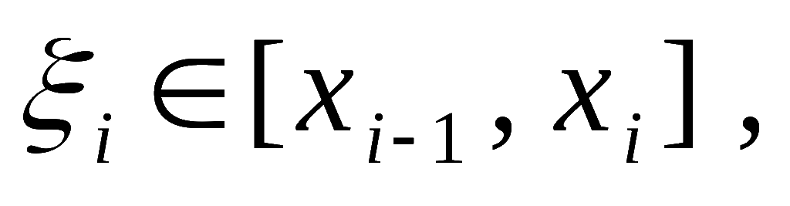
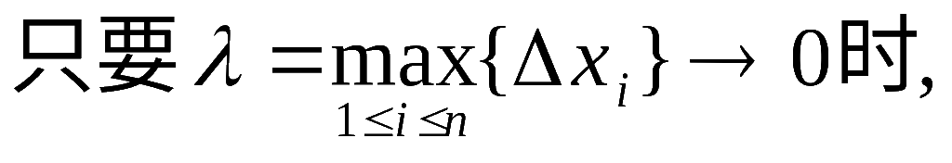

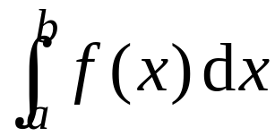


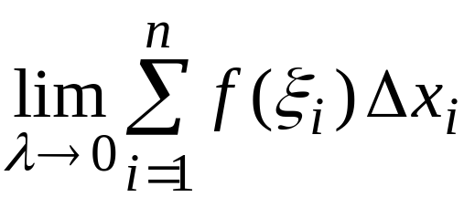



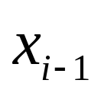



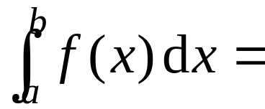
二、定积分定义 ( P225 )
任一种分法
任取
和
总趋于确定的极限 I ,
则称此极限 I 为函数
在区间
上的定积分,
记作
即
“四步”,”两无关”
此时称 f ( x ) 在 [ a , b ] 上可积 .
机动 目录 上页 下页 返回 结束

Slide 9

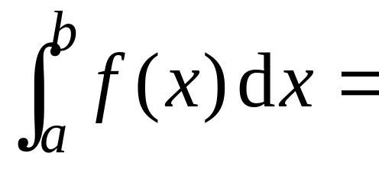
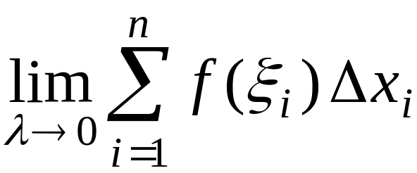
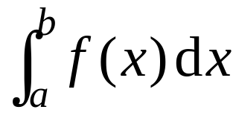
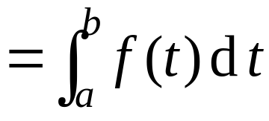
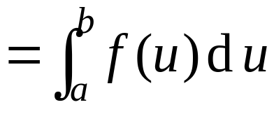
积分上限
积分下限
被积函数
被积表达式
积分变量
积分和
定积分仅与被积函数及积分区间有关 ,
而与积分
变量用什么字母表示无关 ,
即
机动 目录 上页 下页 返回 结束

Slide 10
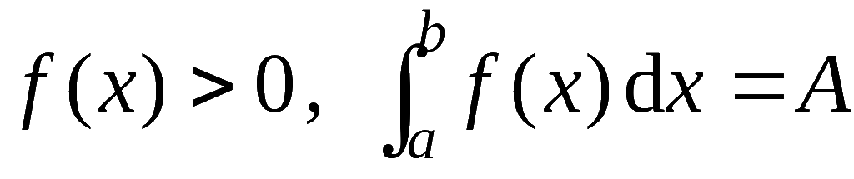
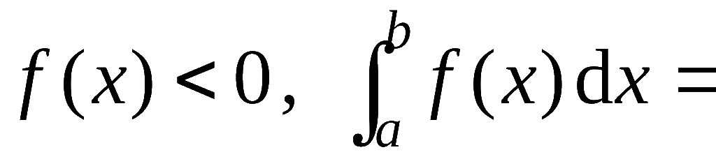








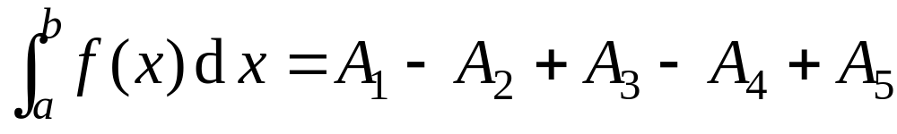
定积分的几何意义:
曲边梯形面积
曲边梯形面积的负值
各部分面积的代数和
机动 目录 上页 下页 返回 结束

Slide 11

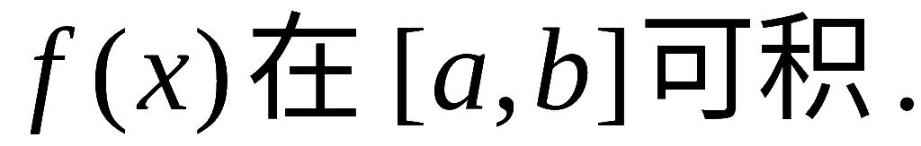

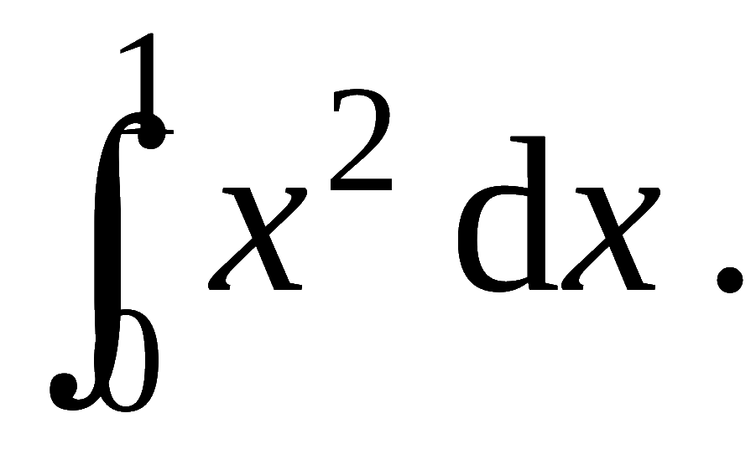
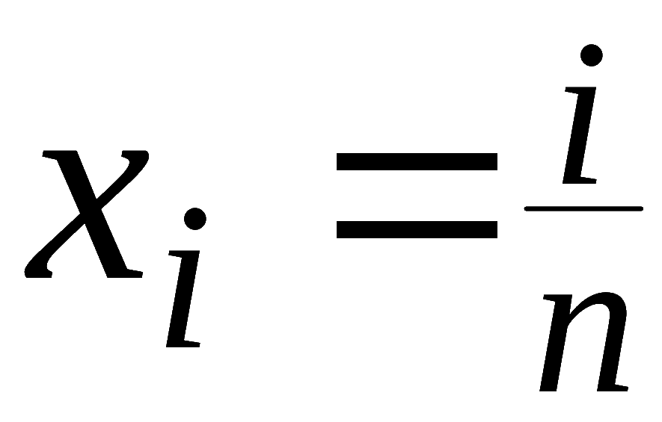










可积的充分条件:
定理1.
定理2.
且只有有限个间断点
(证明略)
例1. 利用定义计算定积分
解:
将 [0,1] n 等分, 分点为
取
机动 目录 上页 下页 返回 结束

Slide 12








注
注 目录 上页 下页 返回 结束

Slide 13














[注] 利用
得
两端分别相加, 得
即

Slide 14











例2. 用定积分表示下列极限:
解:
机动 目录 上页 下页 返回 结束

Slide 15












说明:
根据定积
分定义可得如下近似计算方法:
将 [a , b] 分成 n 等份:
(左矩形公式)
(右矩形公式)
机动 目录 上页 下页 返回 结束

Slide 16




(梯形公式)
为了提高精度, 还可建立更好的求积公式, 例如辛普森
公式, 复化求积公式等,
并有现成的数学软件可供调用.
机动 目录 上页 下页 返回 结束
Notes:
(参考L. P552 第四节,一. )

Slide 17








三、定积分的性质
(设所列定积分都存在)
( k 为常数)
证:
= 右端
机动 目录 上页 下页 返回 结束

Slide 18











证: 当
时,
(定积分对区间的可加性)
因
在
上可积 ,
所以在分割区间时, 可以永远取 c 为分点 ,
于是
机动 目录 上页 下页 返回 结束

Slide 19







当 a , b , c 的相对位置任意时, 例如
则有
机动 目录 上页 下页 返回 结束

Slide 20








6. 若在 [a , b] 上
则
证:
推论1. 若在 [a , b] 上
则
机动 目录 上页 下页 返回 结束

Slide 21










推论2.
证:
即
7. 设
则
机动 目录 上页 下页 返回 结束

Slide 22
















例3. 试证:
证: 设
则在
上 , 有
即
故
即
机动 目录 上页 下页 返回 结束

Slide 23







8. 积分中值定理
则至少存在一点
使
证:
则由性质7 可得
根据闭区间上连续函数介值定理,
使
因此定理成立.
性质7 目录 上页 下页 返回 结束
Notes:
运行时, 点击按钮“性质7”, 可显示性质7.

Slide 24








说明:
积分中值定理对
可把
因
故它是有限个数的平均值概念的推广.
作业 : P235 5 ; 7 (4) ; 10(3) ; 11; 13 (1) , (5)
机动 目录 上页 下页 返回 结束

Slide 25












例4.
计算从 0 秒到 T 秒这段时间内自由落体的平均
速度.
解: 已知自由落体速度为
故所求平均速度
机动 目录 上页 下页 返回 结束

Slide 26
内容小结
1. 定积分的定义
— 乘积和式的极限
矩形公式
近似计算
梯形公式
2. 定积分的性质
3. 积分中值定理
连续函数在区间上的平均值公式
作业 : P235 5 ; 7 (4) ; 10(3) ; 11; 13 (1) , (4)
机动 目录 上页 下页 返回 结束

Slide 27















思考与练习
1. 用定积分表示下述极限 :
解:
或
机动 目录 上页 下页 返回 结束

Slide 28




思考:
如何用定积分表示下述极限
提示:
极限为 0 !
机动 目录 上页 下页 返回 结束

Slide 29








2. P235 题3
3. P236 题13 (2) , (4)
题13(4) 解:
设
则
即
机动 目录 上页 下页 返回 结束

